Slide 1
Protesi
Umberto Eco, Kant e l’ornitorinco, 1997, p. 317
“Abitualmente chiamiamo protesi un apparecchio che sostituisce un organo mancante (per esempio una dentiera), ma in senso lato è protesi ogni apparecchio che estende il raggio di azione di un organo” (p. 317)
“le protesi sostitutive fanno ciò che il corpo faceva ma che non fa più per accidente, e tali sono un arto artificiale, un bastone, gli occhiali, un pace-maker o un cornetto acustico”
Le protesi estensive, invece, non sostituiscono parti del corpo ma al contrario lo prolungano: [...] tali sono i megafoni, i trampoli, le lenti di ingrandimento, ma anche certi oggetti che non consideriamo abitualmente estensioni del nostro corpo, come le bacchette cinesi o le pinze (che estendono l’azione delle nostre dita), le scarpe (che potenziano azione e resistenza del piede), gli abiti in genere (che potenziano l’azione protettiva della pelle e dei peli), scodelle e cucchiai che sostituiscono e migliorano l’azione della mano che cerca di raccogliere e portare alla bocca un liquido”
Le protesi magnificative,”. Esse fanno qualcosa che con il nostro corpo abbiamo forse sognato di fare, ma senza mai riuscirci: come il telescopio, il microscopio, ma anche i vasi e le bottiglie, le ceste e le sacche, il fuso, e certamente la slitta e la ruota. Sia le protesi estensive che quelle magnificative, possono specificarsi anche come intrusive. Tra le estensivo-intrusive citeremo il periscopio o certi strumenti medici che permettono di esplorare cavità immediatamente accessibili come l’orecchio o la gola, tra le magnificativo-intrusive i dispositivi ecografici, i sistemi di rilevamento di raggi gamma in medicina nucleare, o certe sonde che esplorano l’intero meandro intestinale proiettando su uno schermo quanto “vedono”
Riserverei invece il termine strumento per quegli artifici come coltello, forbice, selce scheggiata, martello, i quali non fanno quello che il corpo non potrebbe mai fare ma, rispetto alle protesi che semplicemente ci aiutano a interagire meglio con quello che c’è, producono qualcosa che prima non c’era. Essi triturano, suddividono, modificano le forme. (p. 419, nota 21).

Slide 2
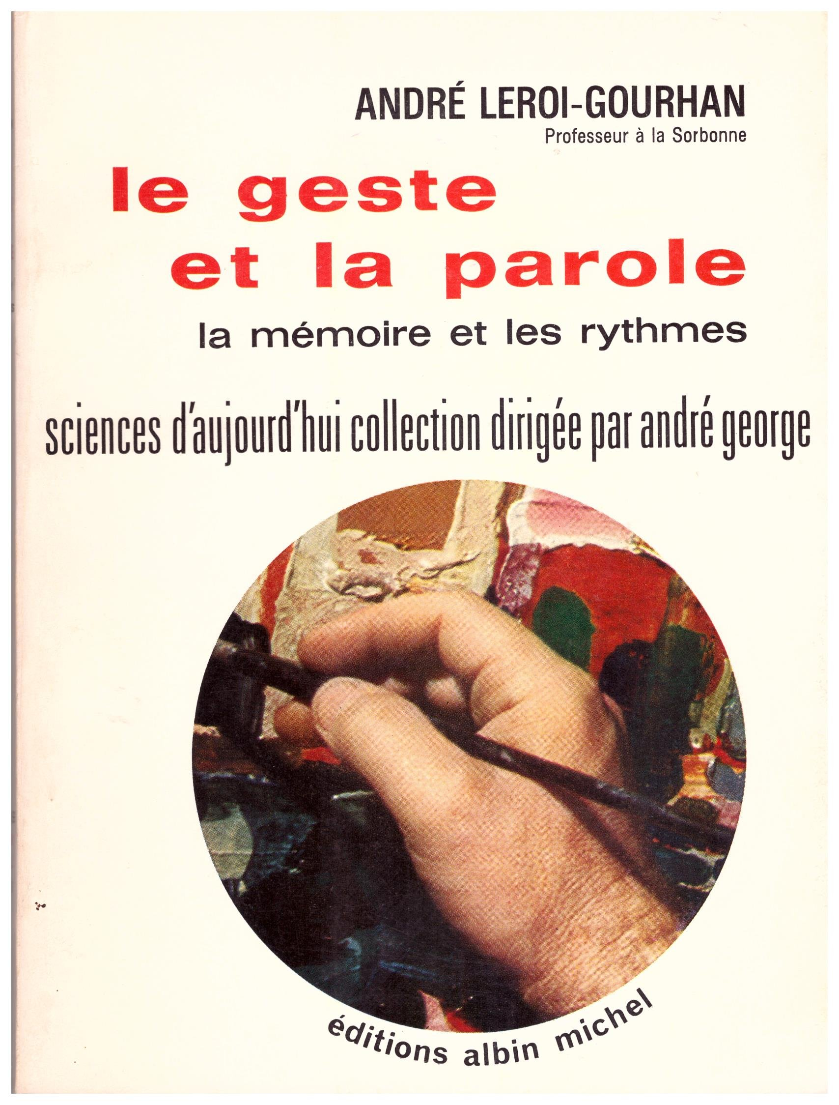
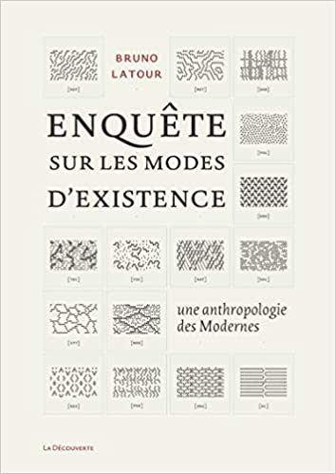
L’ultima tipologie sono le macchine: esse agisono in maniera analoga agli stumenti « ma senza più bisogno di esser guidate dall’organo di cui magnificano le possibilità. Una volta avviate vanno da sole »
Le armi ??? I droni ???
André Leroi-Gourhan, Le Geste et la Parole. Technique et langage, Paris, Albin Michel, 1964
«In piedi, faccia corta, mano libera durante la locomozione e possesso di strumenti rimovibili sono davvero i criteri fondamentali dell'umanità» (p. 33)
«Gli strumenti per la mano e il linguaggio per il viso sono due poli dello stesso dispositivo.»
Bruno Latour, Enquête sur les modes d'existence. Une anthropologies des Modernes, Parigi, La Découverte, 2012
Anteriorità della tecnica (materie et sostanze nel funzionamento dei sistemi di segni)
Il legno lavorato fino a rappresentare una figura umana (Enzo d’Armenio, « Archives numérique et langages Audiovisuels. Une épistémologie des formats techniques » in Signata 12 « Sémiotiques de l’archive », 2021)
Semiotica della forma (configurazione cromatiche, eidetiche, topologiche (Jean-Marie Floch)) ➔ supporto / apporto (Jacques Fontanille, « Décoratif, iconicité et écriture. Geste, rythme et figurativité : à propos de la poterie berbère » Visio, vol. 3, 2, pp. 33-46) / Maria Giulia Dondero & Everardo Reyes-Garcia, « Les supports des images : de la photographie à l’image numérique », Revue française des sciences de l’information et de la communication 9, 2016)

Slide 3
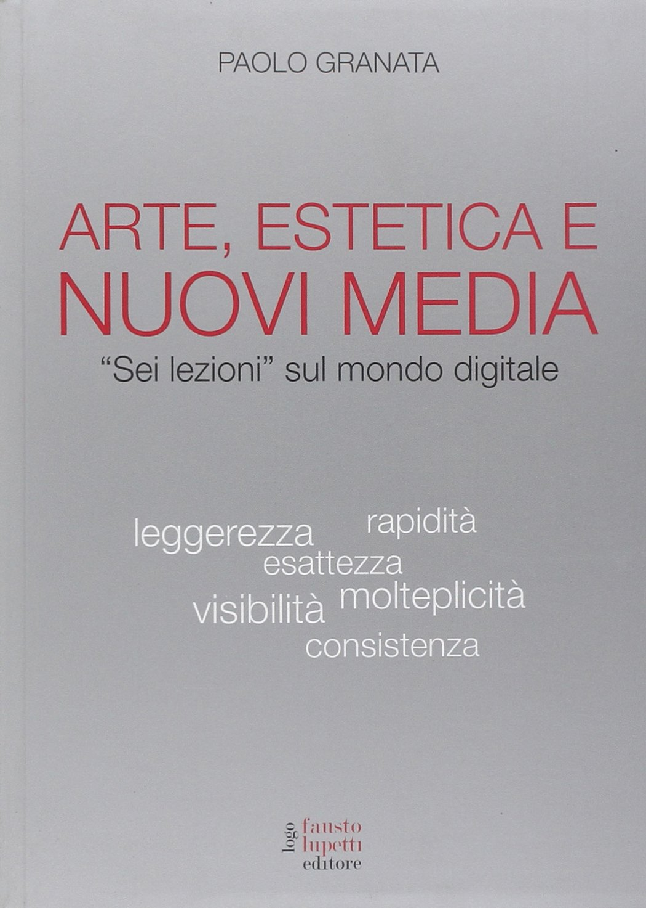
La figlia di Butade è autore e fruitore !
Tecnica/estetica Paolo Granata, p. 17
Il padre patrimonializza, pietrifica
Leroi-Gourhan
Mc Luhan virtuale → realizzare

Slide 4
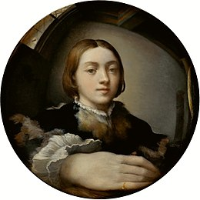
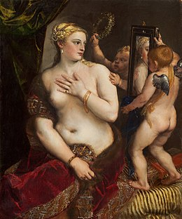
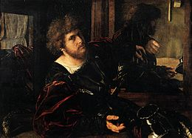
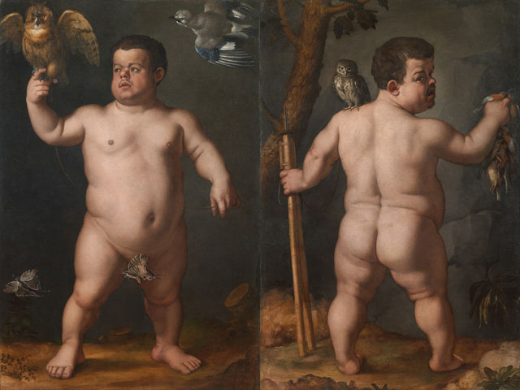
Lo stesso specchio in cui Parmigianino si autoeffigiò, con la sua mano in primo piano deformata a dismisura dall’effetto fisheye, emblema di un'arte che infrange le regole e il culto della forma attraverso la deformazione per istituire un nuovo e più elegante canone di bellezza fondato sulla «sproporzione» (la Madonna con il collo lungo). O, per dirla con Vasari, in favore di una «graziosissima grazia che ecceda la misura». Sulla Donna allo specchio di Tiziano ha ragione Gentili nel sostenere che, pur discendendo da modelli consolidati come la Venere allo specchio o la Vanitas, l'assenza di un qualsiasi travestimento o segnale specifico ci fa intendere che il pittore ha scartato le allusioni mitologiche e moraleggianti, per farne un'opera straordinariamente aperta e moderna. Ma non si può fare a meno di ricordare che quel gioco di specchi che consente alla pittura di mostrare «tanto il dinanti che il di dietro» (Pietro Aretino) è legato al «paragone delle arti», tanto caro alle dispute cinquecentesche, perché mostra come la pittura possa ovviare a quell’assenza di tridimensionalità che la scultura rivendicava a proprio vantaggio. Un espediente, quello di inserire nel dipinto superfici specchianti che moltiplichino le vedute del soggetto riprodotto che, sulla scorta di un famoso quadro perduto di Giorgione, è messo teatralmente in mostra da un celebre dipinto di Savoldo, il cosiddetto Ritratto di Gastone di Foix. Mentre dal canto suo il Bronzino, stimolato dall’inchiesta del Varchi sulla «maggioranza delle arti», offrì una strepitosa dimostrazione della superiorità della pittura sulla scultura, ritraendo il nano Morgante nudo sia di fronte che da tergo su un'unica tela double face che in questi giorni si può ammirare a Palazzo Strozzi.
ANTONIO PINELLI 03 dicembre 2010
1520
c.1555
1529
1553

Slide 5
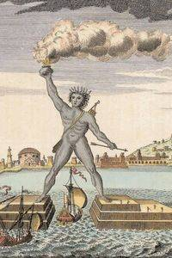
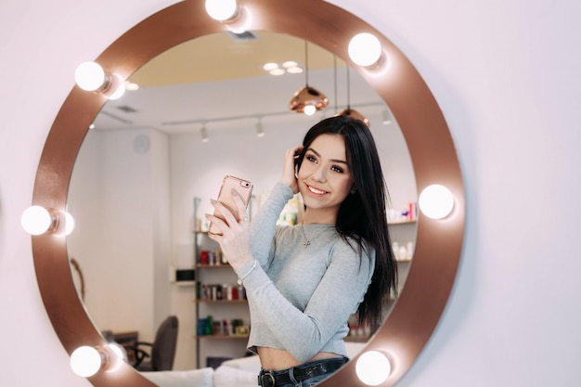
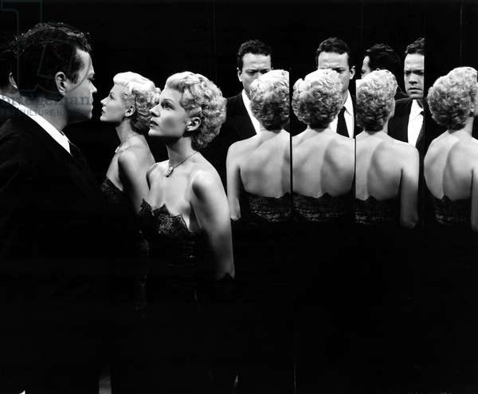
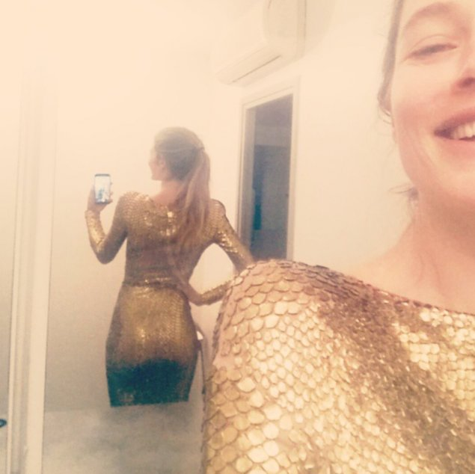

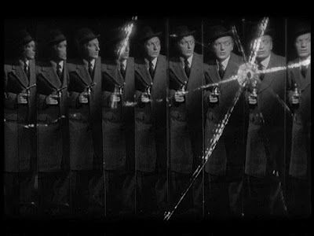
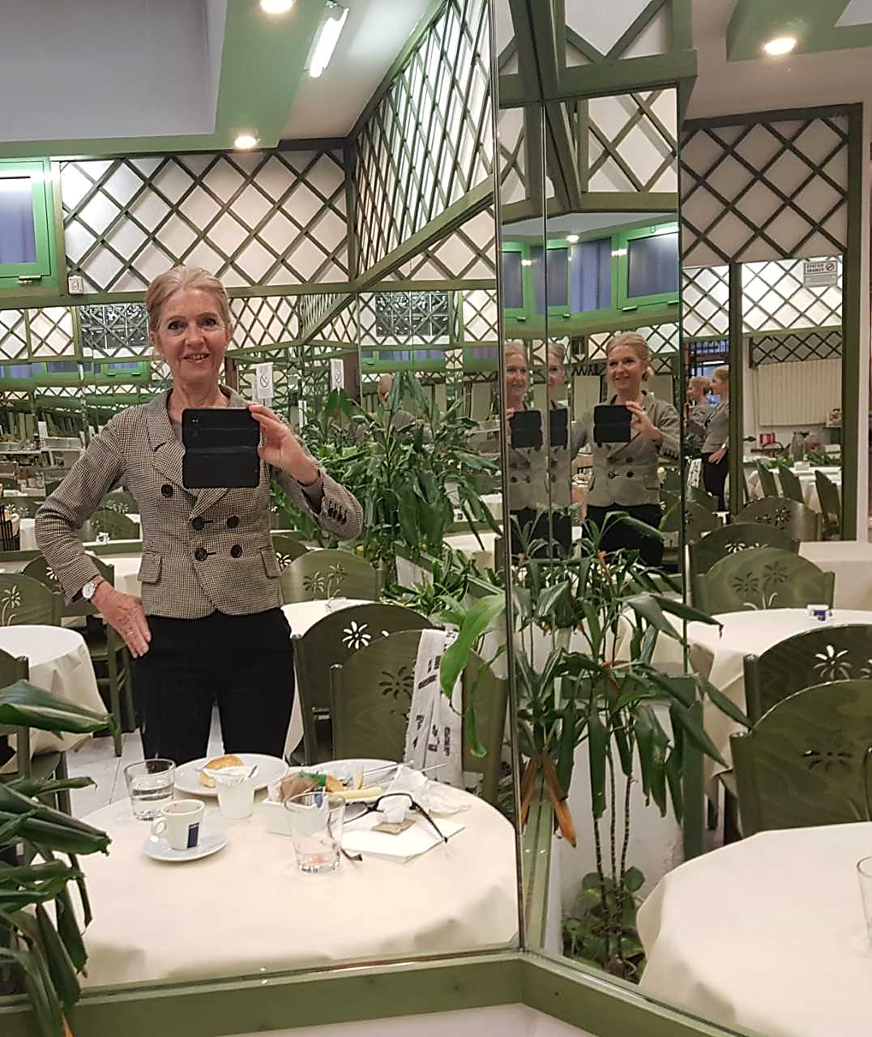
Orson Welles, The lady from Shanghai, 1947
https://www.youtube.com/watch?v=F-BqDWG72iM
Il colosso di Rodi

Slide 6

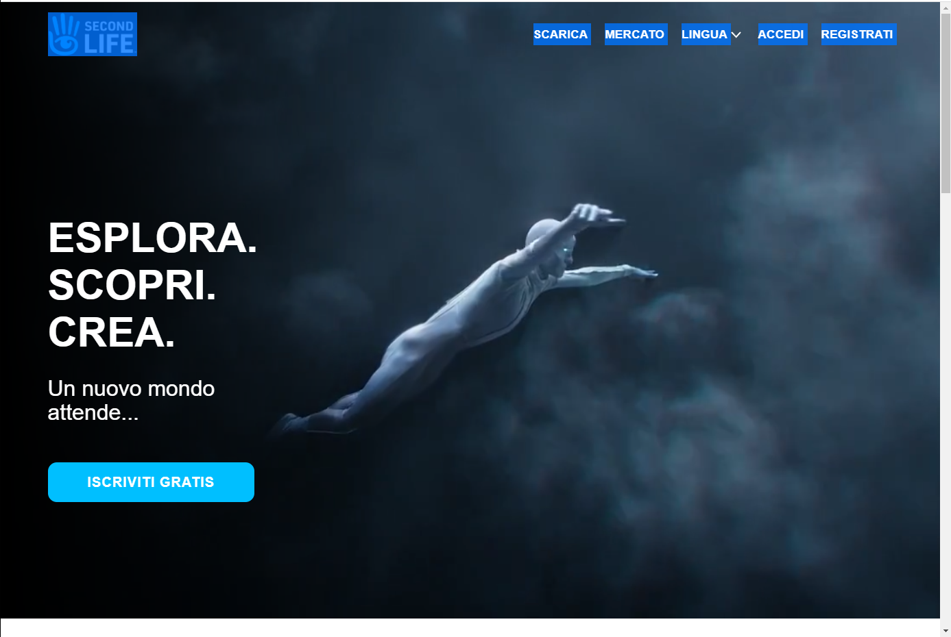

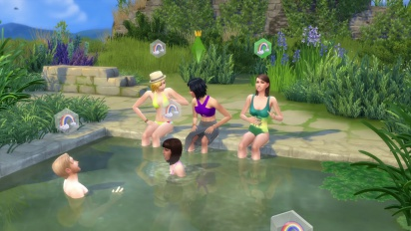
empowerment
agency
capacitazione
demiurgico
potentia vs potestas
hard power / soft power
Riunioni a distanza ridefinite
Rendi le riunioni di nuovo divertenti con spazi di ritrovo virtuali, classi e conferenze. Per oltre un decennio, aziende leader ed educatori si sono affidati a Second Life per spazi sociali brandizzati per eventi e riunioni a distanza.
Per saperne di più
The Sims 4: Get Together - Official Clubs Gameplay Trailer
Get Together- Trailer Check out this new trailer for The Sims 4: Get Together, which shows us 136 from the upcoming simulation

Slide 7
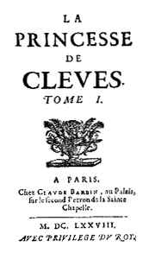
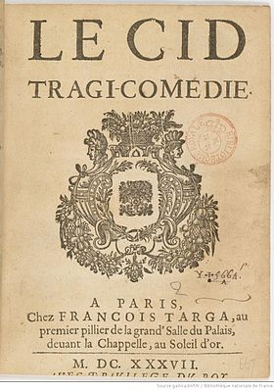
prescrizione interdizione/divieto
dover-fare dover non fare
x
permissività facoltatività (infrazione)
non dover non fare non dover fare
necessità impossibilità
dover-essere dover non essere
x
possibilità contingenza (incidente)
non dover non essere non dover essere
«amalgama tra le nozioni di verosimiglianza e buon costume, amalgama perfettamente rappresentata dalla nota ambiguità (obbligo e probabilità) del verbo dovere.
«stravaganza»
«queste azioni sono contrarie al buon costume e [...] contrarie a ogni ragionevole previsione: infrazione e incidente»
Gérard Genette « Vraisemblance et motivation » (1969 )
Algirdas Julien Greimas, « Pour une théorie des modalités » (1983)
tumulto modale : volere ma non potere

Slide 8
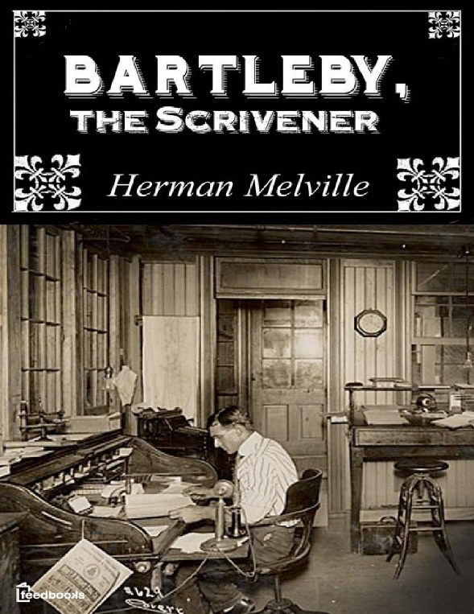
"onnipotenza di essere o di fare qualcosa", e quindi "non essere o non fare (dynamis me einai, me energhein)" (Agamben 1993: 48).
Perché, più che l’abulia attiva /voler non fare/, l’inazione attiva /poter non fare/ è molto più dirompente per la sintassi del potere. La politica non ha bisogno dell'indecisione, della vaghezza artistica, del neutro: "come oggetto, il neutro è sospensione della violenza; come desiderio, è violenza" (Barthes, Seminario «Le neutre», 1979, 2002, p. 37).
Gilles Deleuze, « Bartleby ou la formule », in Critique et clinique, Paris, Minuit, 1989
Giorgio Agamben, « Bartleby, o della contingenza » in Bartleby. La formula della creazione, Macerata, Quodlibet, 1993
Giorgio Agamben, Pulcinella ovvero Divertimento per li regazzi, Milano, Nottetempo, 2016
1853

Slide 9
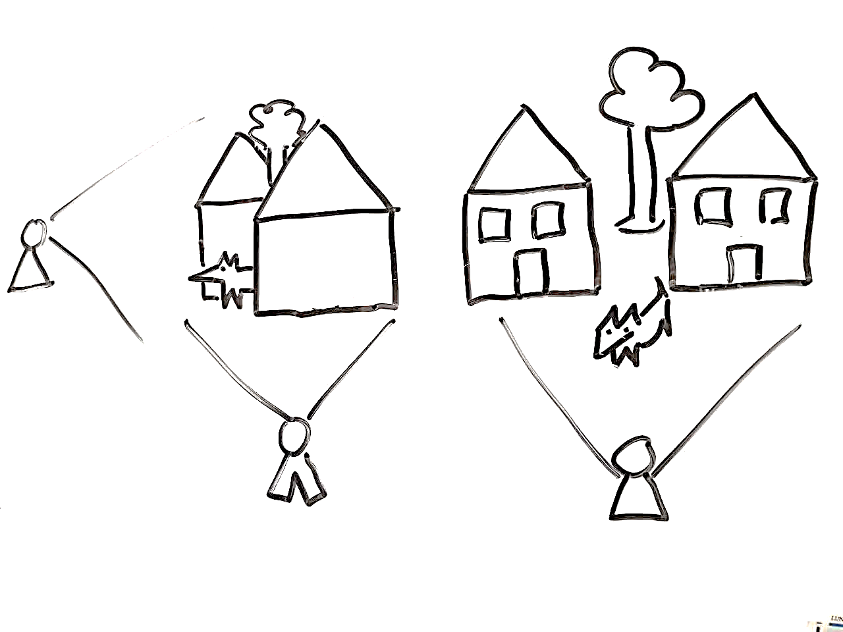
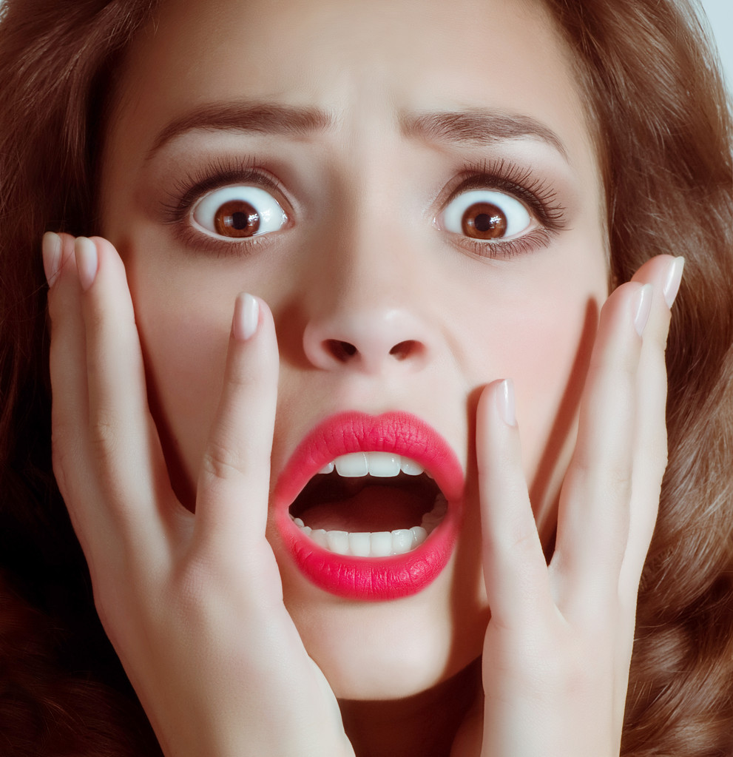
Gilles Deleuze, « Michel Tournier et le monde sans autrui », in Logique du sens, 1969, pp. 350=372
1. il primo effetto degli altri è, intorno ad ogni oggetto che percepisco o ad ogni idea che penso, l'organizzazione di un mondo marginale, una manica, uno sfondo, dove altri oggetti, altre idee possono uscire secondo leggi di transizione che regolano il passaggio dall'uno all'altro.
un intero campo di virtualità e potenzialità che sapevo essere già capace di attualizzarsi.
2. E questa profondità per me, secondo la quale gli oggetti si invadono, si mordono e si nascondono l'uno dietro l'altro, la vedo anche come uno spazio possibile per l'altro, uno spazio dove può arginarsi e rilassarsi (dal punto di vista di una profondità). Insomma, l'altro assicura i margini e le transizioni nel mondo. E la dolcezza delle contiguità e delle somiglianze.
3. Popolando il mondo di possibilità, di fondi, di margini, di transizioni, - iscrivendo la possibilità di un mondo spaventoso di cui non ho ancora paura o, al contrario, di un mondo rassicurante quando, io, sono realmente spaventato dal mondo, altrui fa che la mia coscienza cadi in un passato che non coincide con l’oggetto
La nevrosi e la perversione sono altruicidi
forclusione d’altrui (Jacques Lacan)

Slide 10
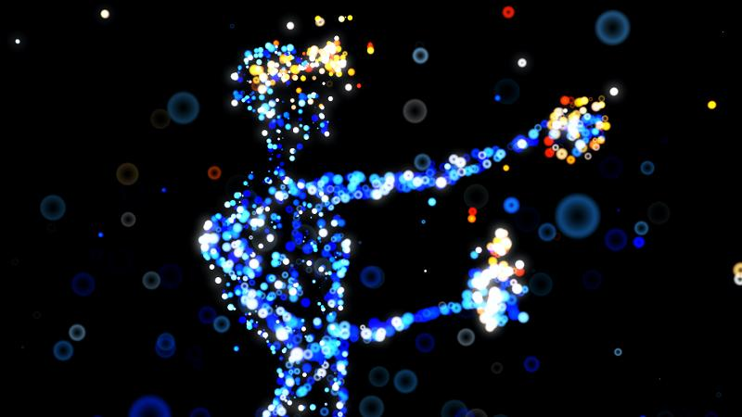
Metaverso

Slide 11
Metaverso: nuova realtà o pericolo?
Ci sono dei rischi nel mondo della realtà virtuale?
Matteo Azan, Samuel Bartiromo, Alessandro Ferracuti, Michele Plaku, Thomas Torrisi | 17 mars 2022
La parola “metaverso” (in inglese metaverse), come citato da “Il Corriere della Libreria”, è stata coniata da Neal Stephenson nel 1992 in Snow Crash, un libro di fantascienza cyberpunk. Il libro racconta di una realtà virtuale in cui le persone abitano con il proprio doppio digitale. Il metaverso è un universo digitale ideato dal famosissimo Mark Zuckerberg, CEO dell’associazione multimiliardaria Meta, una volta chiamata Facebook. Azienda che è una tra i social più usati al mondo, che racchiude i siti Instagram, Whatsapp e Messenger.
In cosa consiste?
Nel metaverso, gli utenti accedono tramite visori 3D e vivono delle esperienze virtuali: possono creare degli avatar realistici, incontrare altri utenti, creare oggetti o proprietà virtuali, andare a concerti, conferenze, viaggiare e altro. Inoltre viene anche utilizzato per delle manifestazioni ed eventi di artisti famosi, come per esempio, eventi degli artisti Marshmellow e Travis Scott sul famoso videogioco di Fortnite. In più date, ha attirato milioni di fan di quegli artisti che scaricarono il gioco apposta per partecipare all’evento. L'evento piacque a tutti per i numerosi effetti speciali e l’ottima sonorità delle canzoni. Le canzoni vennero trasmesse grazie al Metaverso nel mondo di gioco.
Il “lato oscuro” del Metaverso
Ci sono stati, però, molti eventi in cui le persone che hanno provato la realtà virtuale con dei giochi o simulazioni in prima persona, hanno riscontrato lesioni, a causa del distacco dalla realtà. Ciò è stato causato dall'immedesimarsi nel personaggio e dagli oggetti che li circondavano. Un esempio concreto, riportato da Massimo Gaggi ne Il Corriere della Sera, è quello di un ragazzo di nome Taylor che stava giocando ad una simulazione di boxe in realtà virtuale, quando, immerso in un mondo fantastico, ha tirato involontariamente un pugno ad un telaio d’acciaio ferendosi la mano. Poche settimane dopo fece una cosa simile, rompendo un vaso mentre giocava ad una simulazione di tennis.
Cosa ci riserva il futuro?
Visti i dati raccolti dell'aumento di utenti in ambito di metaverso siamo giunti alla conclusione che il metaverso continuerà a progredire in futuro. Secondo noi per un utilizzo sicuro e senza pericoli, visto che si parla di mondi digitali distaccati dalla realtà, è meglio utilizzare visori e postazioni in ambienti controllati, sicuri e dove non ci sono oggetti che possano intralciare negativamente l'esperienza di visione con eventuali danni al corpo e all'ambiente che ci circonda.
Tag: zai.net, giovani reporter, metaverso, internet, realtà virtuale

Slide 12
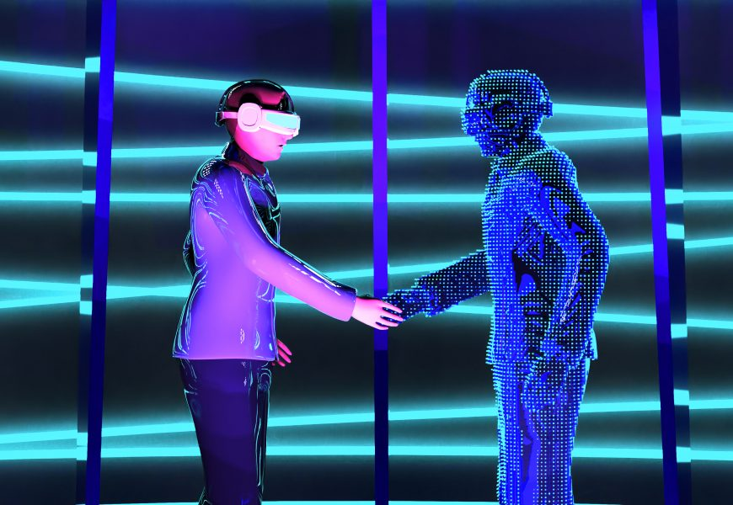
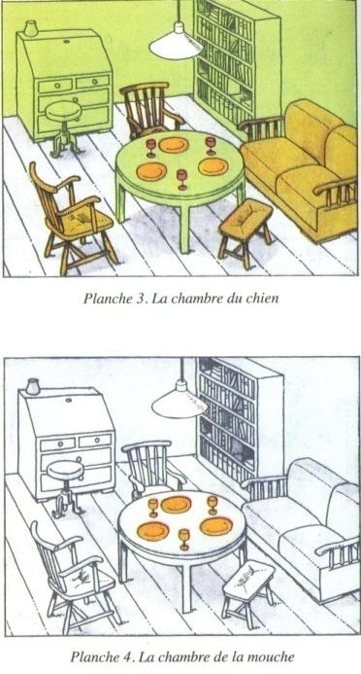
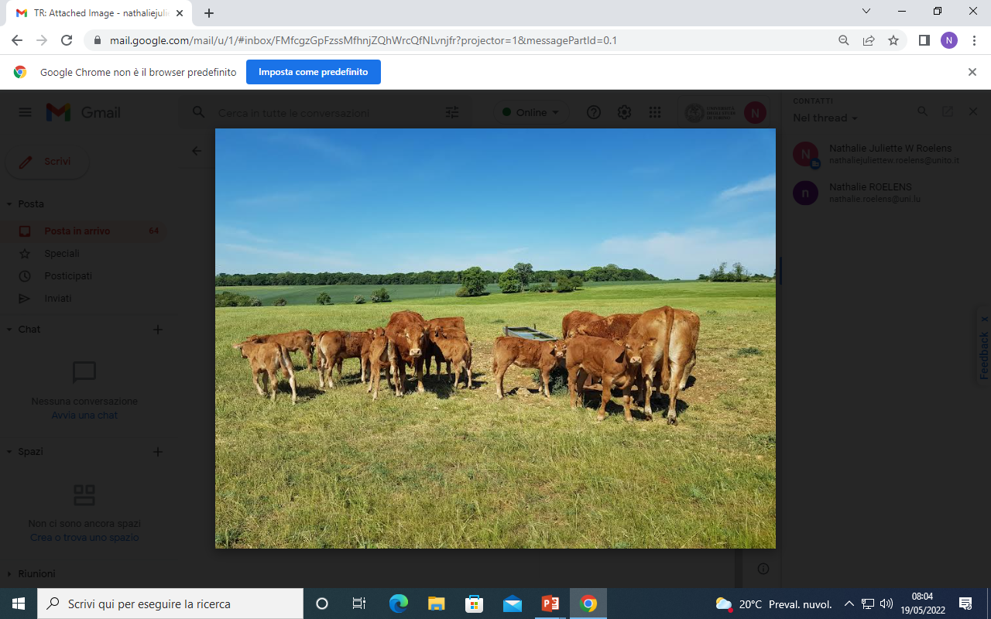
Ton / Tönung
Per esempio, per una mucca, un ciuffo d’erba esisterà nel tono del cibo (Esston); ma per una formica, lo stesso ciuffo d’erba esisterà nel tono dell’ostacolo (Hinderniston); per uno scarabeo, nel tono del rifugio (Schutzton); ecc.
- L’albero per un boscaiolo (cf “parler arbre, transitivo, langage bûcheron” vs mito (Barthes, 1956)
- L’albero per una ragazzina (fiaba)
Umgebung : dintorni (environnement) lo stesso per tutti
Umwelt : ambiente (milieu) : ogni animale colora il suo ambiente
Metaverso: mondo virtuale parallelo
Quale « Umwelt » ???
Jakob von Uexküll, Milieu animal et milieu humain, 1925, Paris, Rivages, 2010, p. 96.
Augustin Berque “mesologia” < Uexküll e Watsuji Tetsuro : trajezione (r = S/P) : relazione = Soggetto / Predicato

Slide 13
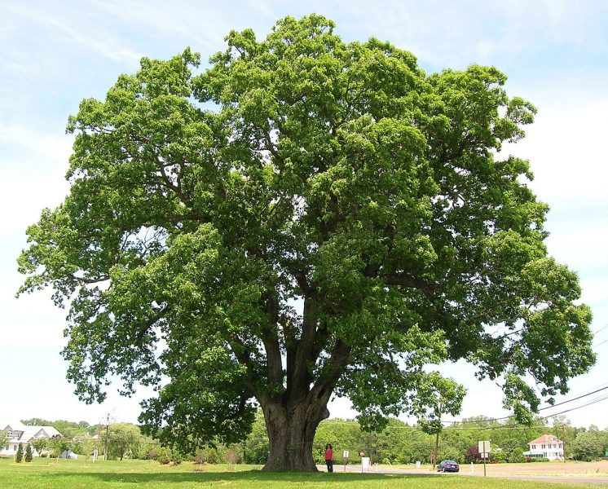
L'etologo Jakob von Uexküll aveva già previsto che l'umanità avrebbe interagito con le altre componenti dell'ecosfera concependo il milieu come obiettivo delle nostre traiettorie, vicino a ciò che oggi chiameremmo agentività (affordance). Qualunque siano i dintorni (Umgebung), un milieu/ambiente (Umwelt) è necessariamente il più adatto alla specie interessata, in armonia con le sue "attitudini o facoltà" (Uexküll, 2010: 164).
Una mucca interpreta l'erba come cibo, mentre un cane ne trova un'altra funzione, per cui non vivono nello stesso ambiente anche se oggettivamente lo condividono. L'"ambiente" può tuttavia emanciparsi totalmente dagli stimoli esterni e diventare "magico". Una quercia in un bosco può conferire un tono di sfruttamento per il guardaboschi, un tono di ascendente per lo scoiattolo, un tono di sostegno per gli uccelli canori, ma un tono di pericolo per la bambina (la corteccia vescicata che assomiglia fortuitamente a un volto umano diventa un demone). (Cfr. ibid.: 158)
Roland Barthes, in "Mito oggi", si unisce a questa stessa presa differenziata del mondo da buon semiologo che distingue tra linguaggio-oggetto e metalinguaggio: "Se sono un taglialegna e vengo a dare un nome all'albero che sto abbattendo, qualunque sia la forma della mia frase, sto parlando albero, non di esso. Ciò significa che il mio linguaggio è operativo, legato al suo oggetto, in modo transitivo: tra l'albero e me non c'è altro che il mio lavoro, cioè un atto: questo è il linguaggio politico. (Barthes, 1957: 219)

Slide 14
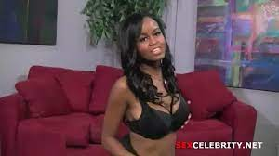
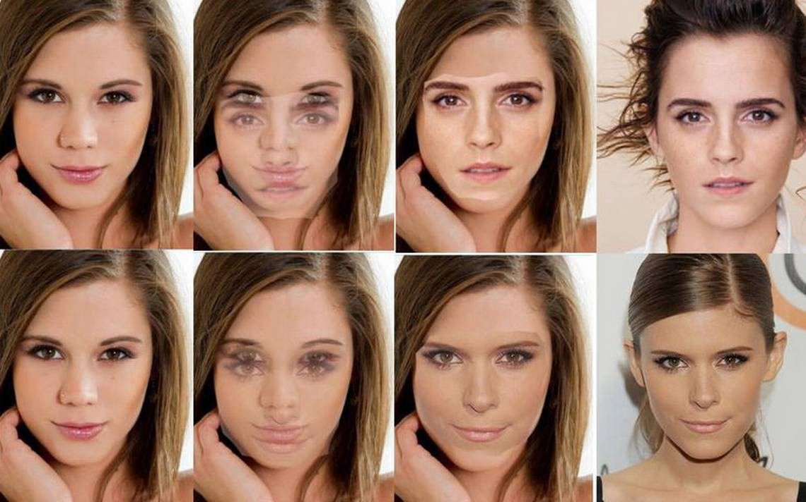

Il deepfake (< disegno d’interiore / pornografia, 2017): la nuova tecnica che sfrutta l’intelligenza artificiale per sovrapporre in un video il volto di una persona ad un’altra, può essere usato per scopi criminali gravi, nel mondo politico ma anche finanziario.
https://mrdeepfakes.com/video/513/michelle-obama-breast-fucks-reepfakes

Slide 15
Eredità digitale: cosa resta di noi online dopo la morte
Pubblicato il: 22/03/21 Autore: Taffo Onoranze Funebri (www.taffo.com)
Possiamo decidere a chi lasciare i nostri beni materiali attraverso la predisposizione di un testamento, ma ci siamo mai chiesti cosa succede alla nostra “eredità digitale“?
Che fine fanno tutti i nostri dati online, tutti i nostri profili social dopo la morte? Scompariranno con noi oppure ci restituiranno una sorta di “immortalità virtuale”?
Abbiamo costruito e costruiamo ancora diverse identità digitali sui social network, nelle chat e nel web in generale, che continueranno a esistere anche dopo la nostra morte.
Probabilmente non ci siamo ancora mai chiesti quale sarà il destino delle nostre informazioni online quando non potremo più occuparcene direttamente.
Eppure è un quesito che ha bisogno di risposte e soluzioni.
Mentre social network e leggi nazionali cercano modi e metodi per la gestione post mortem di account e dati, conviene a ognuno di noi scegliere, così come si fa con i testament
nella vita reale, cosa lasciare come nostra eredità digitale.
INDICE:
Cosa succede ai profili social dopo la morte?
Eredità digitale e il profilo Facebook
Cancellazione dell'account
Contatto erede di Facebook
Profilo commemorativo
Eredità digitale e il profilo Twitter
Eredità digitale e il profilo Instagram
Eredità digitale e il profilo LinkedIn

Slide 16
https://dirittodiinternet.it/la-morte-digitale-e-il-diritto-ai-ricordi-dei-congiunti-il-servizio-icloud-alla-prova-della-normativa-italiana-tribunale-di-roma-ord-10-2-2022/
Esiste il diritto all’autodeterminazione del soggetto post mortem, in particolare la “persistenza” dei diritti di contenuto digitale oltre la vita della persona fisica (diritti che prevedono il diritto di accesso- art. 15 Reg.UE 2016/679), di rettifica e cancellazione (artt. 16 e 17), di limitazione di trattamento (art. 18) , di opposizione (art. 21), di portabilità dei dati ( art. 20); potendo il soggetto scegliere se lasciare agli eredi ed ai superstiti legittimati la facoltà di accedere ai propri dati personali (ed esercitare tutti o parte dei diritti connessi) oppure di sottrarre all’accesso dei terzi tali informazioni.
https://www.iusinitinere.it/da-maradona-alla-tutela-del-diritto-allimmagine-dei-defunti-34491
Resurrezione digitale: i nostri dati riposeranno in pace quando non ci saremo più?
Chiaramente, questo campo è molto aspro e le idee di questo tipo di "resurrezione" sono a dir poco inquietanti
Di
Federica Vitale -
8 Marzo 2021
https://focustech.it/2021/03/08/resurrezione-digitale-i-nostri-dati-riposeranno-in-pace-quando-non-ci-saremo-piu-526711

Slide 17
https://www.iusinitinere.it/da-maradona-alla-tutela-del-diritto-allimmagine-dei-defunti-34491
tutela del diritto all’immagine dei defunti, sulla quale nel corso degli anni fiorente è stato il dibattito dottrinale, soprattutto alla luce delle difficoltà ad attribuire una tutela a soggetti ormai non più titolari di capacità giuridica, la quale, infatti, per come ome emerge da una lettura sistematica del Codice civile, si acquista alla nascita e si perde esclusivamente con la morte^{[2]}.
capacità giuridica limitata
soggetto effigiato
Legge n. 633 del 1941 sul diritto d’autore
La stessa legge sul diritto d’autore prevede però delle ipotesi in cui la regola del consenso può non essere applicata, cedendo il passo a diverse e preminenti esigenze. Recita al riguardo l’articolo 97 che “non occorre il consenso della persona ritrattata quando la riproduzione dell’immagine è giustificata dalla notorietà o dall’ufficio pubblico coperto, da necessità di giustizia o di polizia, da scopi scientifici, didattici o culturali, o quando la riproduzione è collegata a fatti, avvenimenti, cerimonie di interesse pubblico o svoltisi in pubblico”.

Slide 18
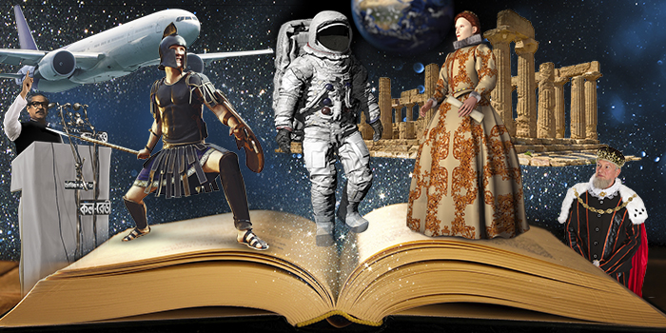
https://www.stilearte.it/sai-cose-la-resurrezione-digitale-e-quali-sono-le-sue-applicazioni-piu-avanzate-lo-studio-tangram/
Immagini tridimensionali, vive, in movimento di persone che non ci sono più. Che si muovono, parlano o cantano nella concretezza sorprendente del virtuale e che appaiono all’improvviso, dal vuoto, e che si materializzano anche in spazi reali, come sale di musei, teatri, cortili, gallerie d’arte, musei aziendali, palchi, feste. E non solo. Tutto è frutto dell’innovativa tecnologia chiamata Digital Resurrection che, grazie alla magia degli ologrammi 3D e a un complesso, sottostante, lavoro di digitalizzazione e di design, permette di far rivivere, personaggi e celebrità dell’arte, dello sport, della cultura, dello spettacolo, della politica e della storia. Uno dei più importanti centri internazionali di produzione, in questo ambito, è lo Studio Tangram, azienda di Mariano Comense, in provincia di Como che mette in campo un team di tecnici, di creativi, di architetti e di designer in grado di riprodurre fedelmente le sembianze, i movimenti e, soprattutto, la presenza scenica del personaggio che si vuole far rivivere. L’ologramma 3D, accuratamente realizzato, viene proiettato dallo Studio Tangram in esclusive Teche Olografiche o Teatri Olografici che, grazie a una combinazione di effetti visivi e di luci, creano l’illusione della presenza fisica ‘in scena’. “La tecnologia alla base degli ologrammi 3D ci permette di superare alcuni ‘ostacoli’ che solo fino a qualche anno fa sembravano insormontabili: grazie agli ologrammi è possibile ‘riportare in vita’ personaggi della musica e dello spettacolo scomparsi. – dicono a Mariano Comense – La Digital Resurrection, come tecnica olografica adatta a creare show esclusivi, rappresenta una ambiziosa novità nell’ambito dell’intrattenimento, della cultura o della storia”.

Slide 19
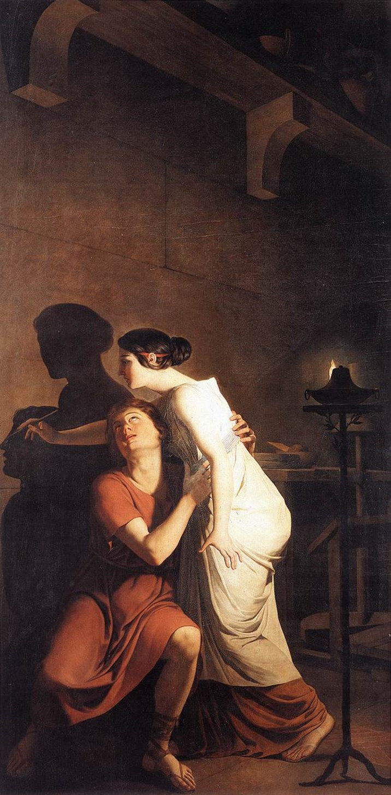
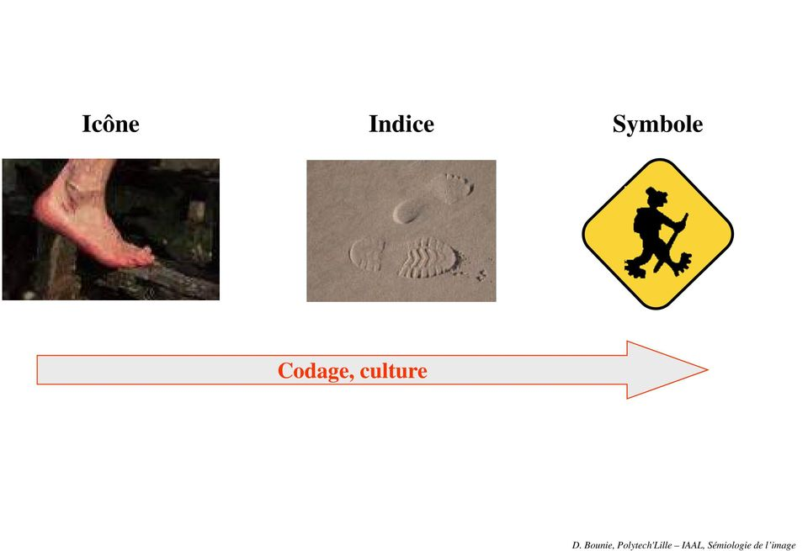
Icona, indice, simbolo
Assenza → segno → quale segno ?

Slide 20
Un Segno è qualsiasi cosa riferita a una Seconda cosa, il suo Oggetto, rispetto a una Qualità, in modo tale da portare una Terza cosa, il suo Interpretante, in rapporto con lo stesso oggetto, e in modo tale da portarne una Quarta in rapporto con quell’Oggetto nella stessa forma, e così via ad infinitum. [Peirce, 1902, CP. 2.92, Minute Logic]
Un Indice è un segno che si riferisce all’Oggetto che esso denota in virtù del fatto che è realmente determinato da quell’Oggetto. […] Nella misura in cui l’Oggetto agisce sull’Indice, l’Indice ha necessariamente qualche qualità in comune con l’Oggetto, ed è rispetto a queste qualità che l’Indice si riferisce all’Oggetto. L’indice, perciò, implica una specie di Icona, sebbene un ’icona di un tipo peculiare; e non è la pura somiglianza al suo Oggetto che lo rende segno, ma è l’effettiva modificazione subita da parte dell’Oggetto. [Peirce, 1903, CP. 2.248,]
Un’Icona è un segno che si riferisce all’Oggetto che essa denota semplicemente in virtù di caratteri suoi propri, e che essa possiede nello stesso identico modo sia che tale Oggetto esista effettivamente, sia che non esista. E’ vero che, a meno che vi sia realmente un tale Oggetto, l’Icona non agisce come segno; ma questo non ha nulla a che fare con il suo carattere di segno. [Peirce, 1903, CP. 2.247, “Nomenclature and Divisions of Triadic Relations”; trad. it. in Opere, p. 153]
Un altro esempio dell’ uso della somiglianza è il bozzetto che un artista può tracciare di una statua, o di un quadro, o di un’architettura, o di una decorazione: studiandosi questo bozzetto l’artista può rendersi conto se l’opera progettata sarà bella e soddisfacente oppure no. Questa prova risolverà così quasi certamente il problema dell’artista, perché essa gli permette di prevedere quale sarà la sua reazione dinanzi all’opera realizzata. [Peirce, 1895, CP 2.281, “What is a Sign?” , trad. it. in Opere, p. 166]
Raramente ci troviamo dinanzi a segni totalmente iconici. Al limite l'icona 'totale’ si confonde con l'oggetto, non ne sarebbe un segno. Di norma i segni esibiscono un intreccio di iconicità, indicalità e simbolicità, con gradienti diversi.
Vedo un uomo dall’andatura dondolante: questa è una probabile indicazione che si tratta di un marinaio. Vedo un uomo dalla gambe arcuate, vestito di velluto, con gli stivali e una giacchetta: queste sono indicazioni probabili che si tratta di un fantino o di qualcosa del genere. Una meridiana o un orologio indicano l’ora del giorno. […] Un barometro che segna bassa pressione quando l’aria è umida è un indice di pioggia. […] Una banderuola è un indice della direzione del vento. […] La stella polare è un indice per mostrarci da che parte è il nord, come se fosse un dito puntato. [Peirce, 1895, “What is a Sign?” , CP. 2.285; 1893, “Of Reasoning in general” , CP. 2.286; trad. it. in Opere, p. 168]

Slide 21
Segni misti: la fotografia Le fotografie, specialmente le istantanee, sono molto istruttive, perché sappiamo che esse sono per certi aspetti esattamente uguali agli oggetti che esse rappresentano. Ma questa rassomiglianza è dovuta al fatto che le fotografie sono state prodotte in condizioni tali che esse erano fisicamente costrette a corrispondere punto per punto all’oggetto in natura. Sotto questo aspetto, dunque, esse appartengono alla seconda classe dei segni: quelli per connessione fisica. [Peirce, 1895, CP 2.281, “What is a Sign?” , trad. it. in Opere, p. 166]
Un Simbolo è un segno che si riferisce all’Oggetto che esso denota in virtù di una legge, di solito un ’ associazione di idee generali, che opera in modo che il Simbolo sia interpretato come riferentesi a quell’Oggetto. [Peirce, 1903, CP. 2.249, p. 155] Un Simbolo è un Representamen il cui carattere Rappresentativo consiste precisamente nel suo essere una regola che determinaerà il suo interpretante. Tutte le parole, frasi, libri, e altri segni convenzionali sono Simboli. [Peirce, 1902, CP. 2.292, “Syllabus ” , CP. 2.275; trad. it. in Opere, p. 166]
Segni misti: il diagramma
Un diagramma è un representamen che è in modo predominante un’icona di relazioni ed è aiutato a essere tale da convenzioni. Anche degli indici vengono usati in maggiore o minore misura ” [Peirce, 1903, CP. 4.418]

Slide 22
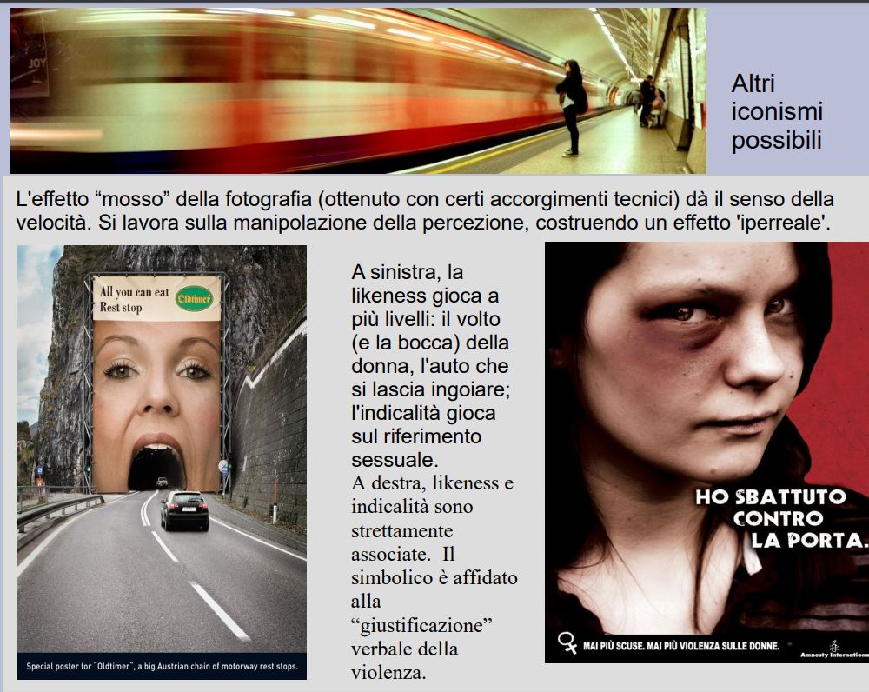
Uniroma.it.

Slide 23
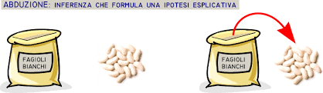
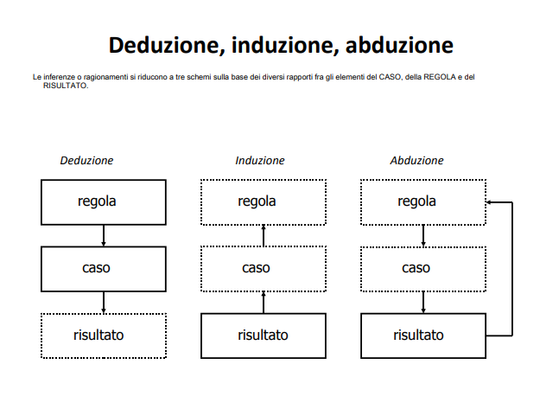
Serendipità < Voltaire, Zadig, 1748
Metodo scientifico viaggio e avventure dei tre principi di Serendip (isola dorata) Ceylan/Sri Lanka
« abducono » un camello a partire dall’erba (meno fresca) tagliato da un lato del cammino
Racconto persiano
Indice, traccia
Traccia: più difficile da interpretare , oggetto assente
Indice: più facile
Mentre la deduzione inferisce da principi o leggi generali (« tutti gli uomini sono mortali ») conclusioni particolari
(« Socrate è mortale ») ; e l’induzione da proposizioni particolari (« Socrate, Platone, Aristotele ecc. sono mortali ») conclusioni generali (« tutti gli uomini sono mortali ») ; l’abduzione opera in modo diverso : dall’effetto deriva la causa probabile. L’abduzione è quindi un ragionamento che muove dalla conseguenze e formula un’ipotesi ingrado di spiegarle
The surprising fact, C, is observed; But if A were true, C would be a matter of course, hence, there is reason to suspect that A is true. Thus, A cannot be abductively inferred, or if you prefer the expression, cannot be abductively conjectured until its entire content is already present in the premiss, "If A were true, C would be a matter of course." (Peirce 1994, V, p. 189)
Nell’abduzione sono noti regola e risultato,
ed il caso non ne deriva come conseguenza
necessaria, ma come eventualità probabile.

Slide 24

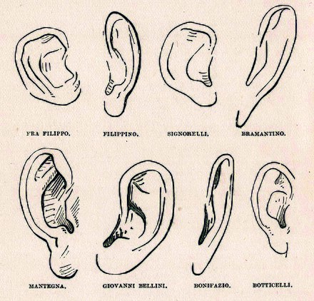
Carlo Ginzburg, Spie. Radici di un paradigma indiziario, 1979, all'interno della raccolta Crisi della ragione. Nuovi modelli nel rapporto tra sapere e attività umane (a cura di Aldo Gargani) e ripubblicato dall'autore nel volume Miti emblemi spie. Morfologia e storia nel 1986
Fare delle profezie retrospettive
Il cosiddetto "metodo morelliano", descritto in una serie di scritti pubblicati tra il 1874 e il 1876, proponeva di distinguere un dipinto originale dalle sue copie attraverso l'analisi di particolari solitamente considerati insignificanti (ad esempio la forma delle orecchie o le dita delle mani) piuttosto che dei caratteri più appariscenti (come gli occhi e la bocca), più facilmente imitabili da altri artisti perché maggiormente legati alla scuola di cui il pittore faceva parte. Attraverso questo approccio Morelli riuscì a produrre un numero cospicuo di nuove attribuzioni nei principali musei d'Europa, sebbene in seguito il metodo divenne oggetto di numerose critiche in quanto considerato eccessivamente meccanico e cadde quindi in discredito. Un rinnovato interesse per il lavoro di Morelli fu merito dello storico dell'arte Edgar Wind, che vide negli scritti dell'autore un esempio tipico dell'atteggiamento moderno nei confronti dell'opera d'arte, focalizzato più sui particolari che sulle opere nel loro insieme: « Qualsiasi museo d’arte studiato da Morelli acquista subito l’aspetto di un museo criminale.»
Ginzburg collega poi il metodo di Morelli ad altre due figure, Sherlock Holmes e Sigmund Freud, i cui metodi analitici si concentrano ugualmente sulla presenza di "tracce": i segni pittorici per il primo, gli indizi per il secondo e i sintomi per il terzo. Ginzburg sottolinea come lo storico dell'arte italiano Enrico Castelnuovo avesse già accostato il metodo indiziario introdotto da Morelli a quello che negli stessi anni veniva attribuito a Holmes
Un legame diretto tra il metodo morelliano e quello psicoanalitico è indicato nel saggio "Il Mosè di Michelangelo", in cui Freud segnala la considerevole influenza intellettuale esercitata da Morelli in una fase precedente allo sviluppo della psicoanalisi: «Io credo che il suo metodo sia strettamente apparentato con la tecnica della psicoanalisi medica. Anche questa è avvezza a penetrare cose segrete e nascoste in base a elementi poco apprezzati o inavvertiti, ai detriti o “rifiuti” della nostra osservazione.» (p. 162)
Il legame stabilito tra queste tre figure è infine giustificato da Ginzburg sulla base della comune formazione medica di Morelli, Doyle e Freud e in particolare alla vicinanza tra l'approccio adottato da ciascuno di loro e il "modello della semeiotica medica, ovvero la disciplina che permette di diagnosticare le malattie inaccessibili all'osservazione diretta sulla base di sintomi superficiali, talvolta irrilevanti agli occhi dei profano - il dottor Watson, per esempio" (p. 165)
attribuzionismo di Morelli

